Slide 1
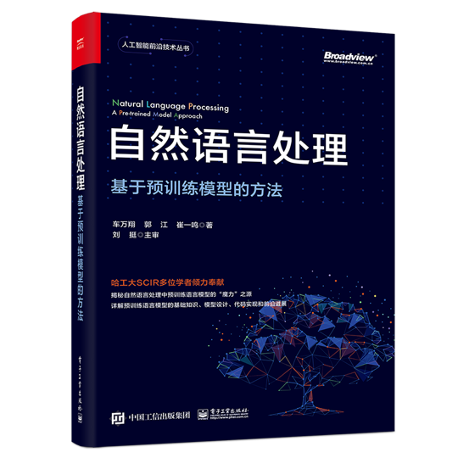


预训练语言模型
车万翔、郭江、崔一鸣
社会计算与信息检索研究中心
哈尔滨工业大学

Slide 2
1
概述
2
自回归预训练模型代表：GPT
3
自编码预训练模型代表：BERT
4
预训练语言模型的应用
5
深入理解BERT

Slide 3
1
概述
2
自回归预训练模型代表：GPT
3
自编码预训练模型代表：BERT
4
预训练语言模型的应用
5
深入理解BERT

Slide 4
动态词向量模型的问题
数据
训练数据相对比较局限，例如CoVe要求使用双语平行句对
模型
表示模型的参数量相对较小（相比预训练语言模型），模型深度不够
用法
通常使用这类模型时，表示模型本身是不参与训练的（权重无更新）
表示模型本身不参与训练，一定程度上限制了表示模型在下游任务上的泛化能力

Slide 5
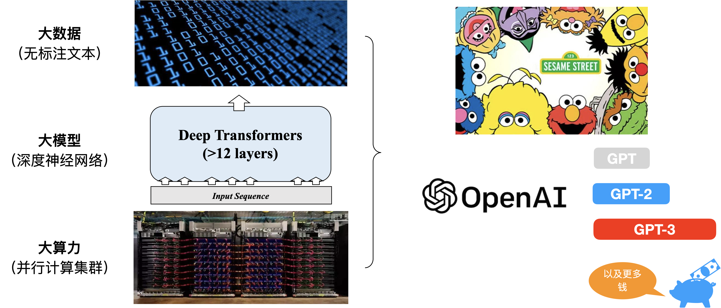
预训练模型三要素

Slide 6
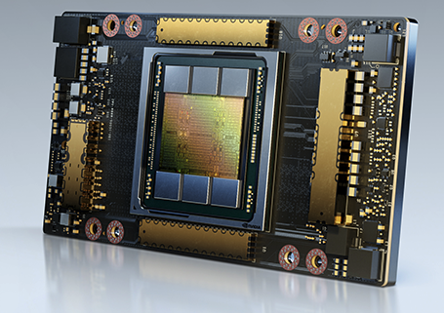
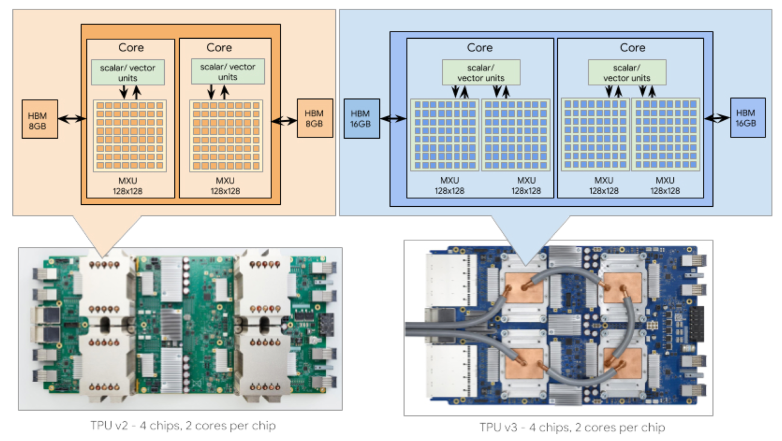
常见计算设备
图形运算单元（GPU）
张量运算单元（TPU）
Notes:
图中GPU为英伟达A100

Slide 7
1
概述
2
自回归预训练模型代表：GPT
3
自编码预训练模型代表：BERT
4
预训练语言模型的应用
5
深入理解BERT

Slide 8
GPT
GPT: Generative Pre-Training
OpenAI提出了“生成式预训练+判别式精调”框架
正式开启了自然语言处理领域“预训练+精调”的新时代
生成式预训练
在大规模文本数据上训练一个高容量的语言模型，从而学习 更加丰富的上下文信息
判别式任务精调
将预训练好的模型适配到下游任务中，并使用有标注数据 学习判别式任务

Slide 9
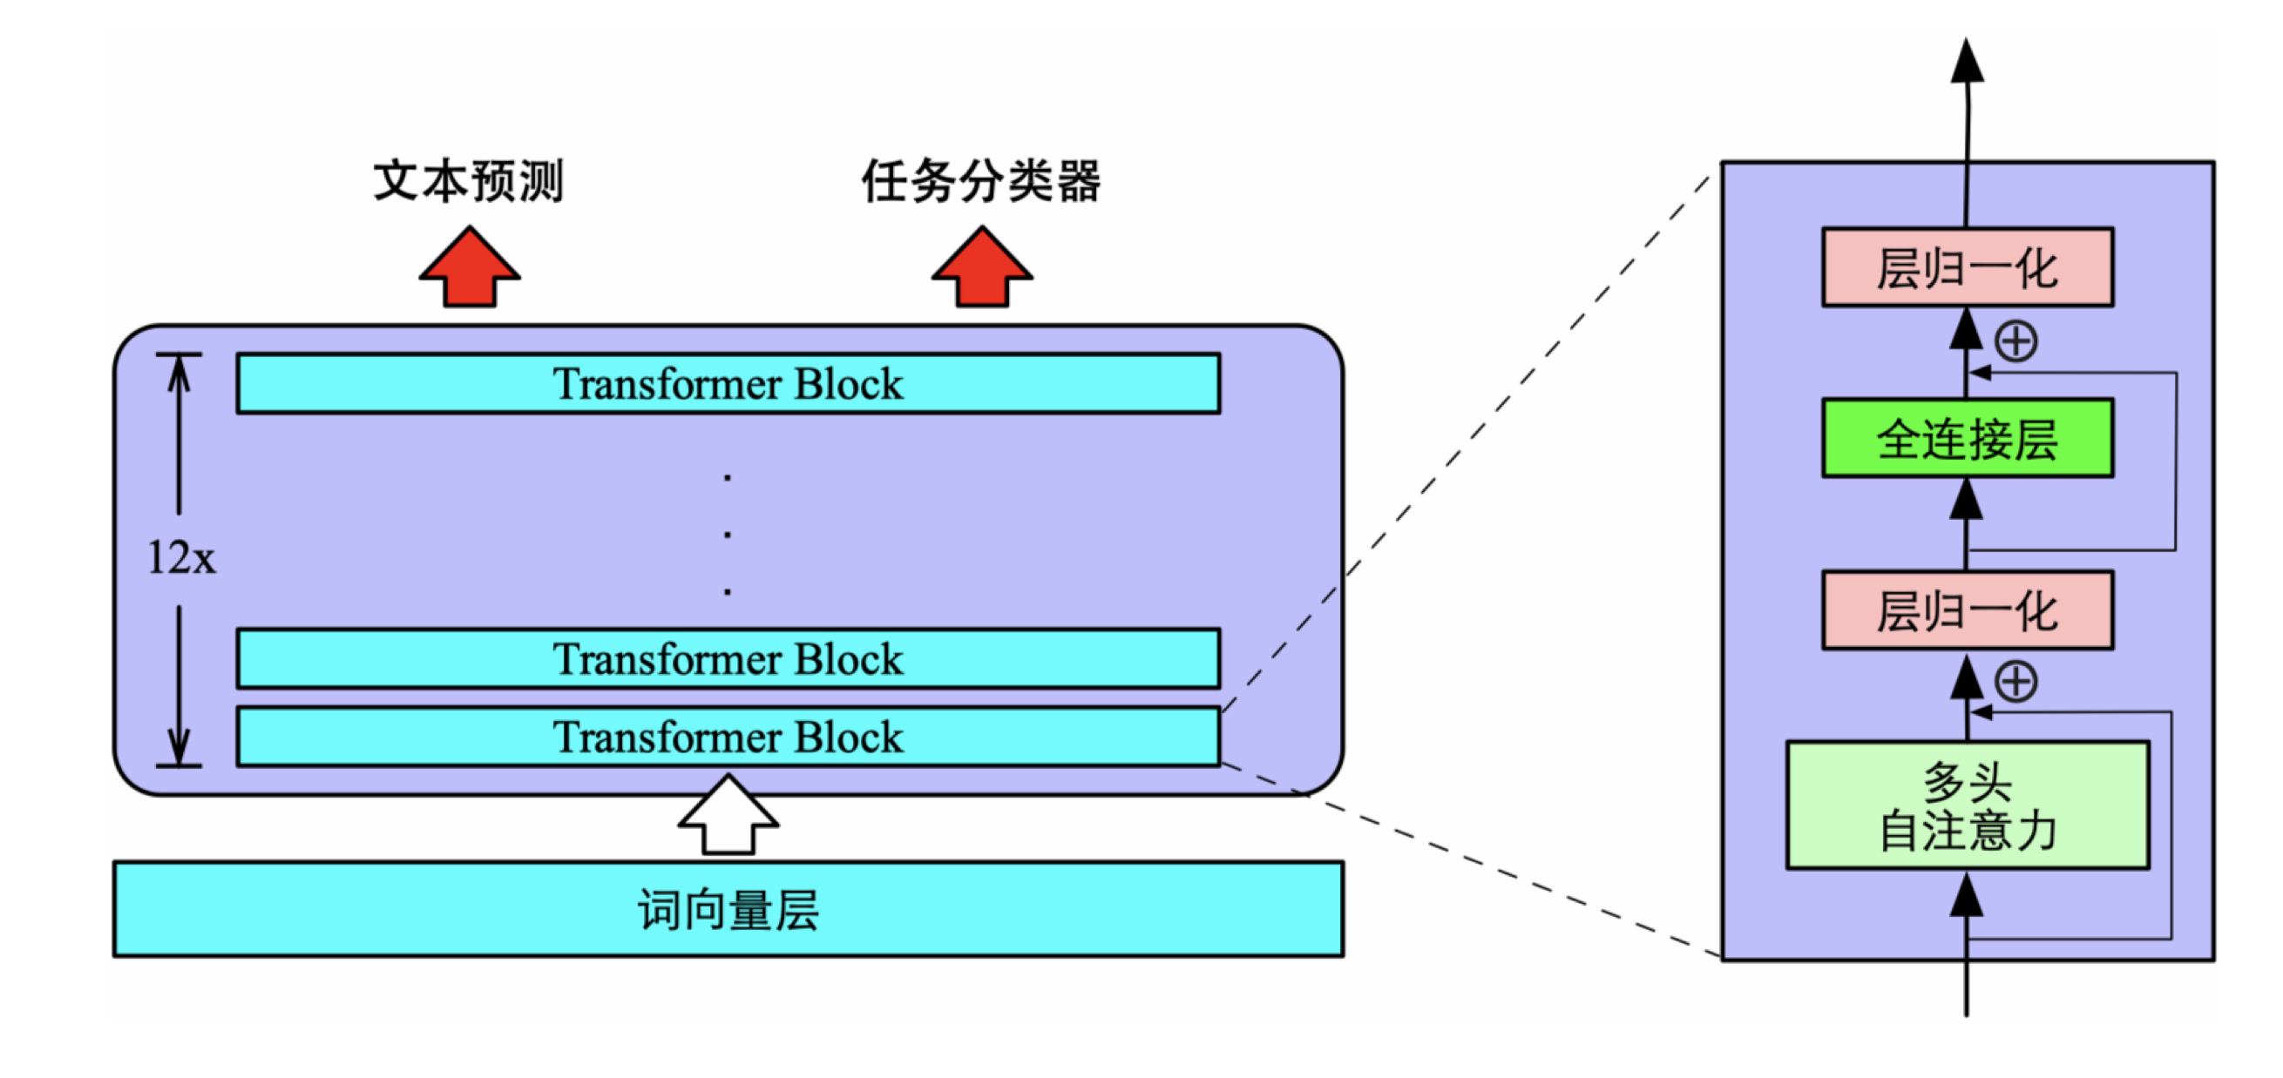
GPT：模型结构
Notes:
图中GPU为英伟达A100

Slide 10
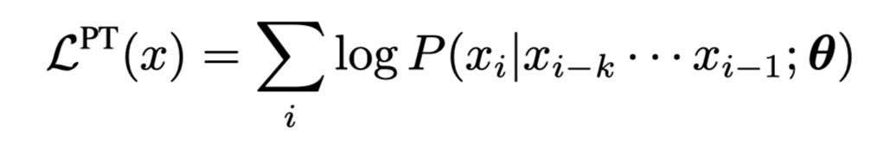
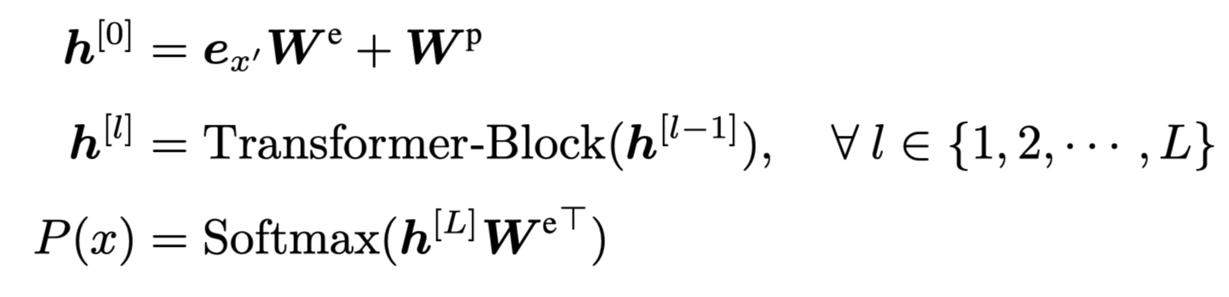
GPT：无监督预训练
从左至右对输入文本进行建模
给定文本序列计算最大似然估计
GPT使用了多层Transformer作为模型的基本结构
Notes:
图中GPU为英伟达A100

Slide 11
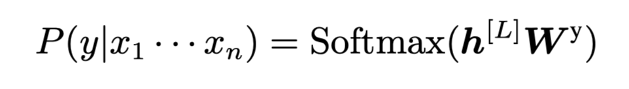
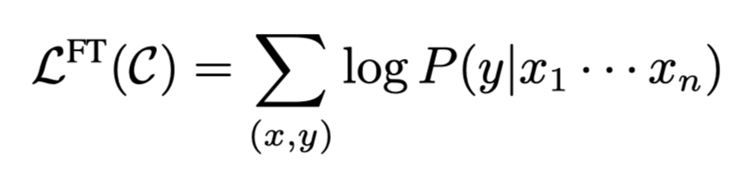
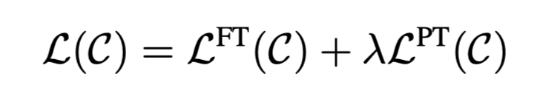
GPT：有监督任务精调
利用下游任务的有标注数据，对GPT模型进行精调
利用GPT最后一层的表示来完成相关预测任务
某些情况下，添加额外的预训练损失可以进一步提升性能
Notes:
图中GPU为英伟达A100

Slide 12
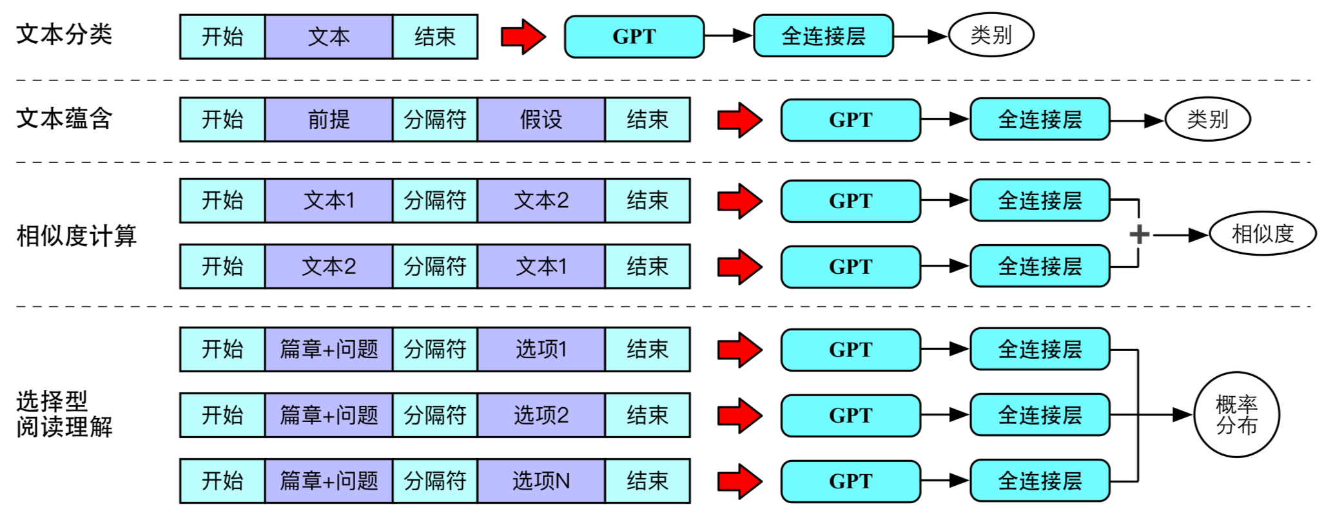
GPT：适配不同的下游任务
根据任务特点，设置不同的输入输出形式
Notes:
图中GPU为英伟达A100

Slide 13
1
概述
2
自回归预训练模型代表：GPT
3
自编码预训练模型代表：BERT
4
预训练语言模型的应用
5
深入理解BERT

Slide 14
BERT
BERT: Bidirectional Encoder Representations from Transformers (NAACL 2019 Best Paper)
提出了一种双向预训练语言模型方法
利用大规模自由文本训练两个无监督预训练任务
BERT在众多NLP任务中获得了显著性能提升
进一步强调了使用通用预训练取代繁杂的任务特定的模型设计

Slide 15
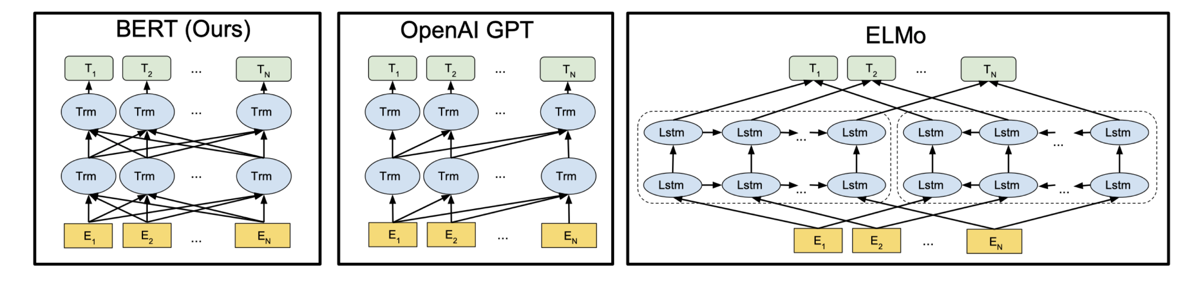
BERT
GPT/BERT/ELMo之间的对比
GPT: 单向从左至右的Transformer语言模型
ELMo: 将独立的前向和后向的LSTM语言模型拼接所得
BERT: 双向 Transformer语言模型

Slide 16
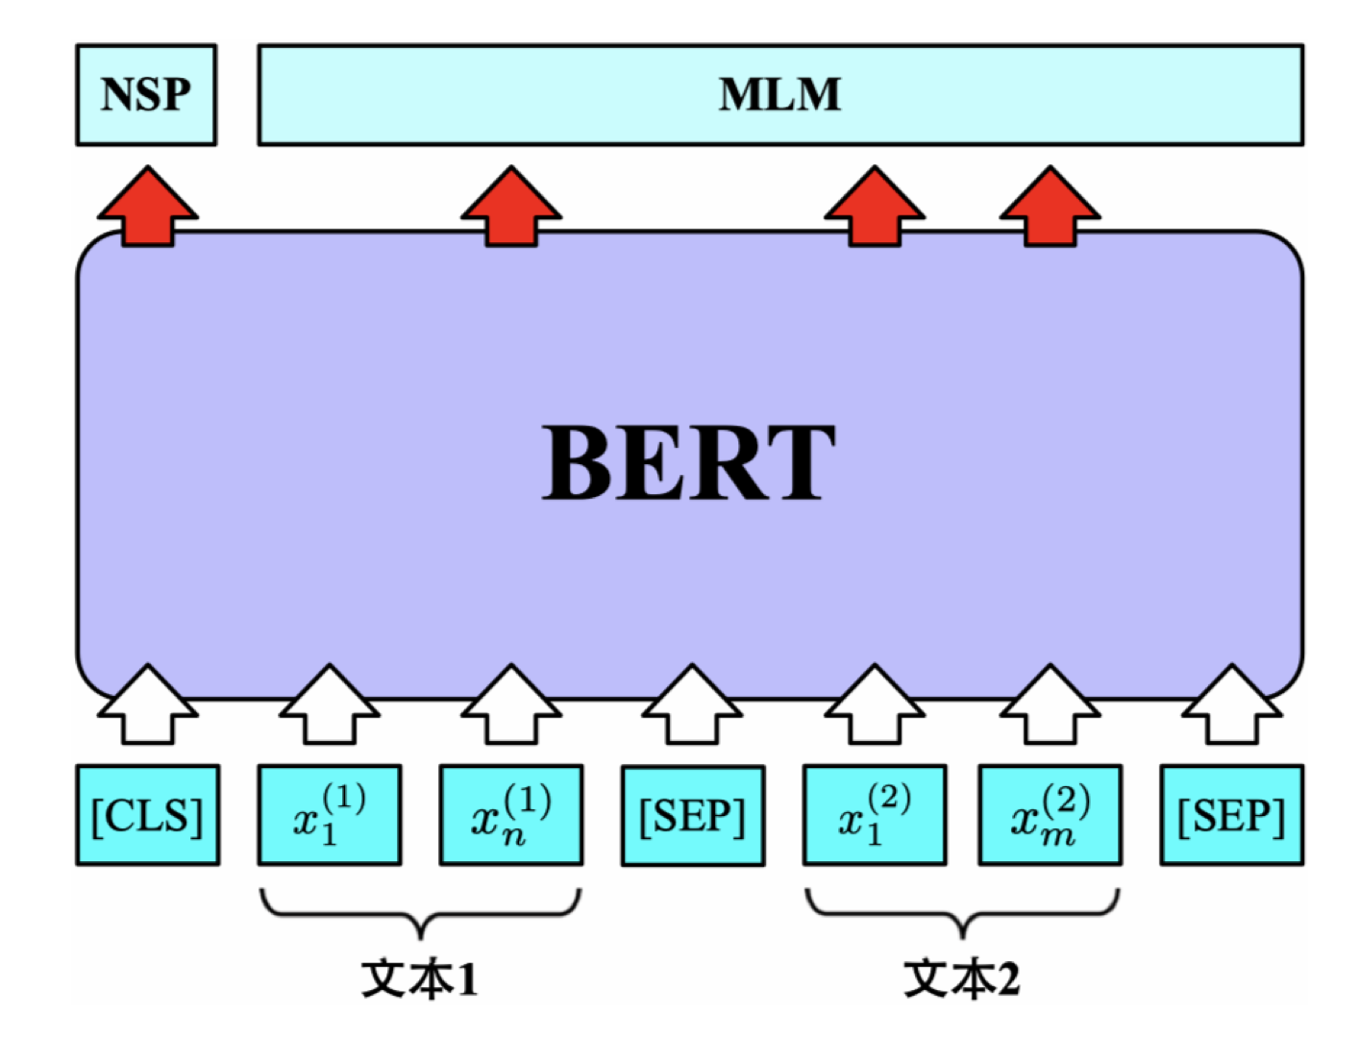
BERT：模型结构
整体结构
由深层Transformer模型构成
base：12层，参数量110M
large：24层，参数量330M
预训练任务
掩码语言模型（Masked Language Model, MLM）
下一个句子预测（Next Sentence Prediction, NSP）

Slide 17
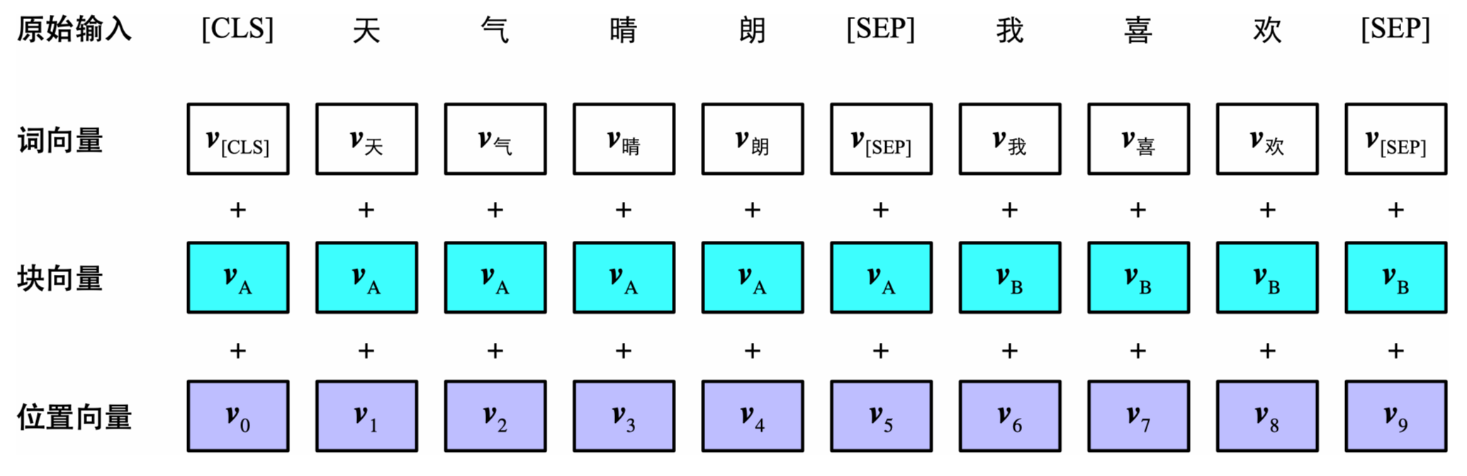
BERT：输入表示
BERT的输入表示由三部分组成
词向量：通过词向量矩阵将输入文本转换为实值向量表示
块向量：编码当前词属于哪一个块
位置向量：编码当前词的绝对位置

Slide 18
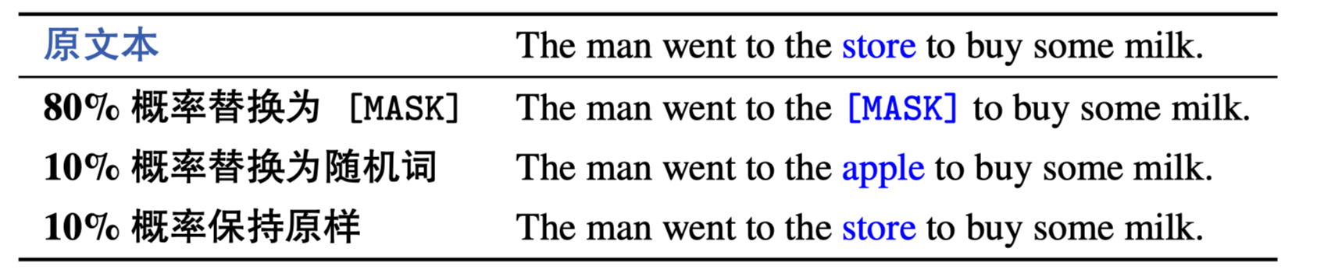
BERT：基本预训练任务
预训练任务1：Masked Language Model (MLM)
将输入序列中的部分token进行掩码，并且要求模型将它们进行还原
在BERT中，会将15%的输入文本进行mask
以 80% 的概率替换为 [MASK] 标记；
以 10% 的概率替换为词表中的任意一个随机词；
以 10% 的概率保持原词不变，即不替换。

Slide 19
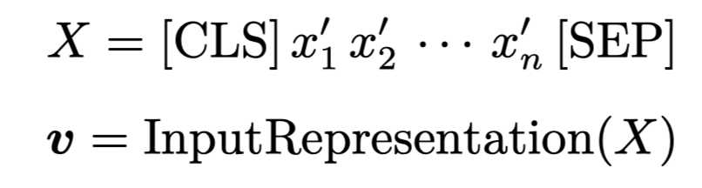
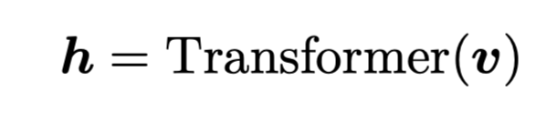
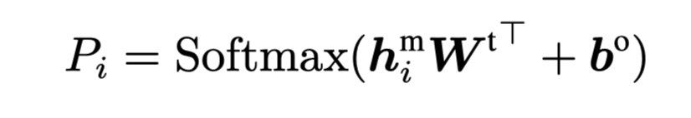
BERT：基本预训练任务
预训练任务1：Masked Language Model (MLM)
输入层
BERT编码层
输出层

Slide 20
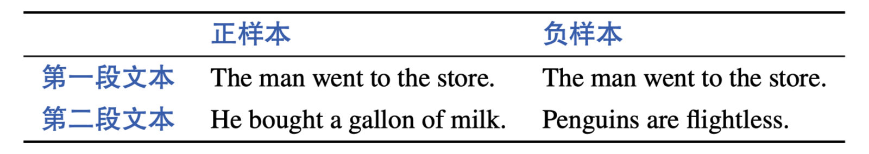
BERT：基本预训练任务
预训练任务2：Next Sentence Prediction (NSP)
学习两段文本之间的关系（上下文信息）
预测Sentence B是否是Sentence A的下一个句子
正样本：文本中相邻的两个句子“句子 A”和“句子 B”，构成 “下一个句子”关系
负样本：将“句子 B”替换为语料库中任意一个句子，构成“非下一 个句子”关系

Slide 21
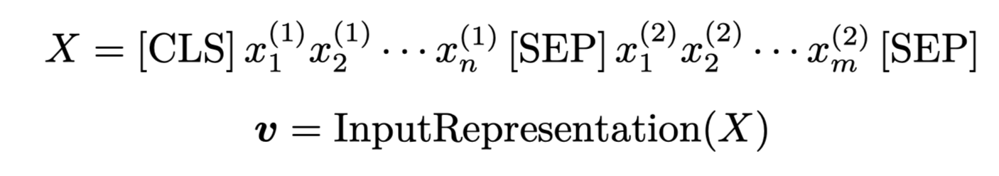
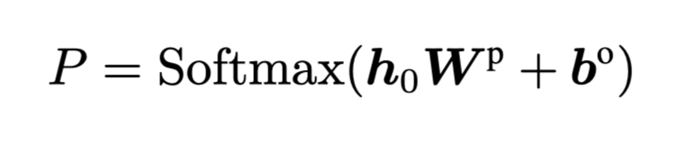
BERT：基本预训练任务
预训练任务2：Next Sentence Prediction (NSP)
输入层
BERT编码层
输出层

Slide 22
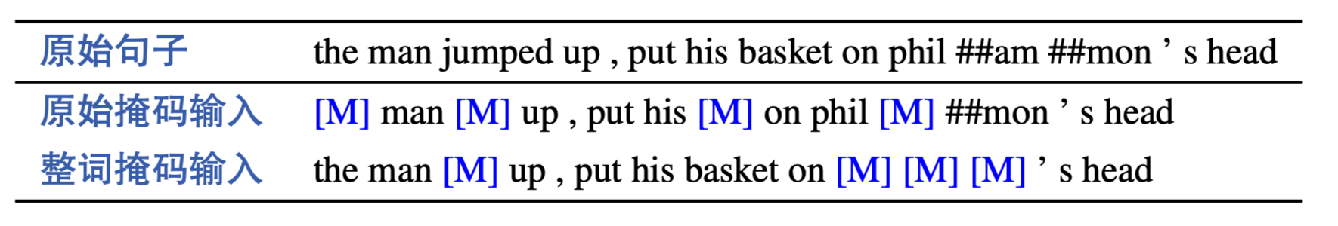
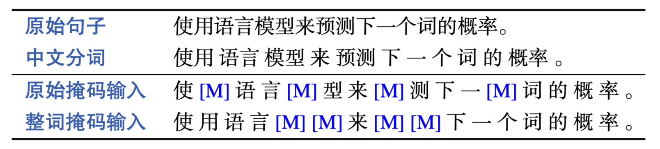
BERT：更多预训练任务
整词掩码（Whole Word Masking）
MLM：随机选取一定比例的WordPiece子词
WWM：随机选取一定比例的整词，属于同一个整词的WordPiece子词均被掩码
总掩码数量不变，变动的是掩码位置的选取

Slide 23
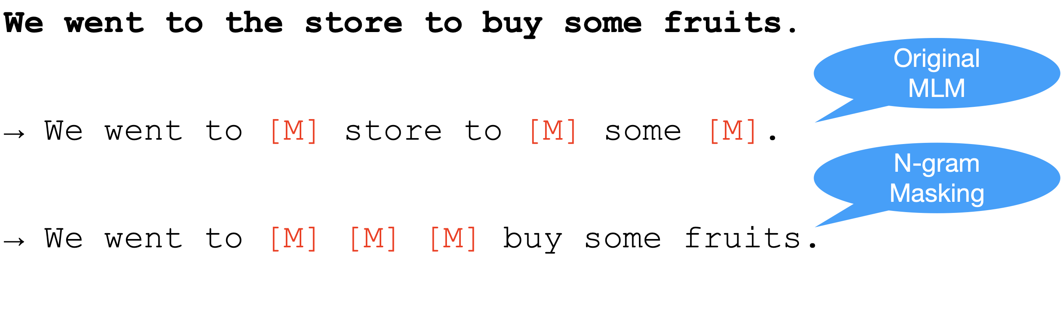
BERT：更多预训练任务
N-gram掩码（N-gram Masking）
对一个连续的N-gram单元进行掩码，进一步增加MLM任务的难度
难度：N-gram Masking > Whole Word Masking > MLM

Slide 24
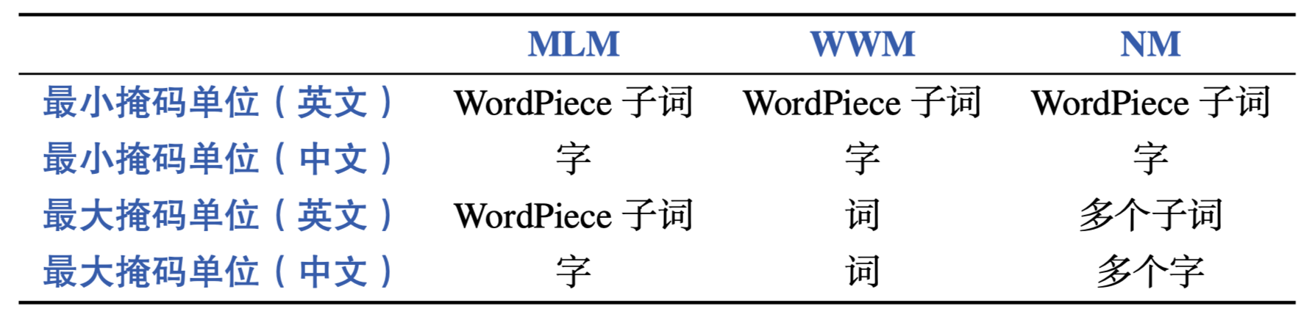
BERT：更多预训练任务
三种掩码策略的联系与区别

Slide 25
1
概述
2
自回归预训练模型代表：GPT
3
自编码预训练模型代表：BERT
4
预训练语言模型的应用
5
深入理解BERT

Slide 26
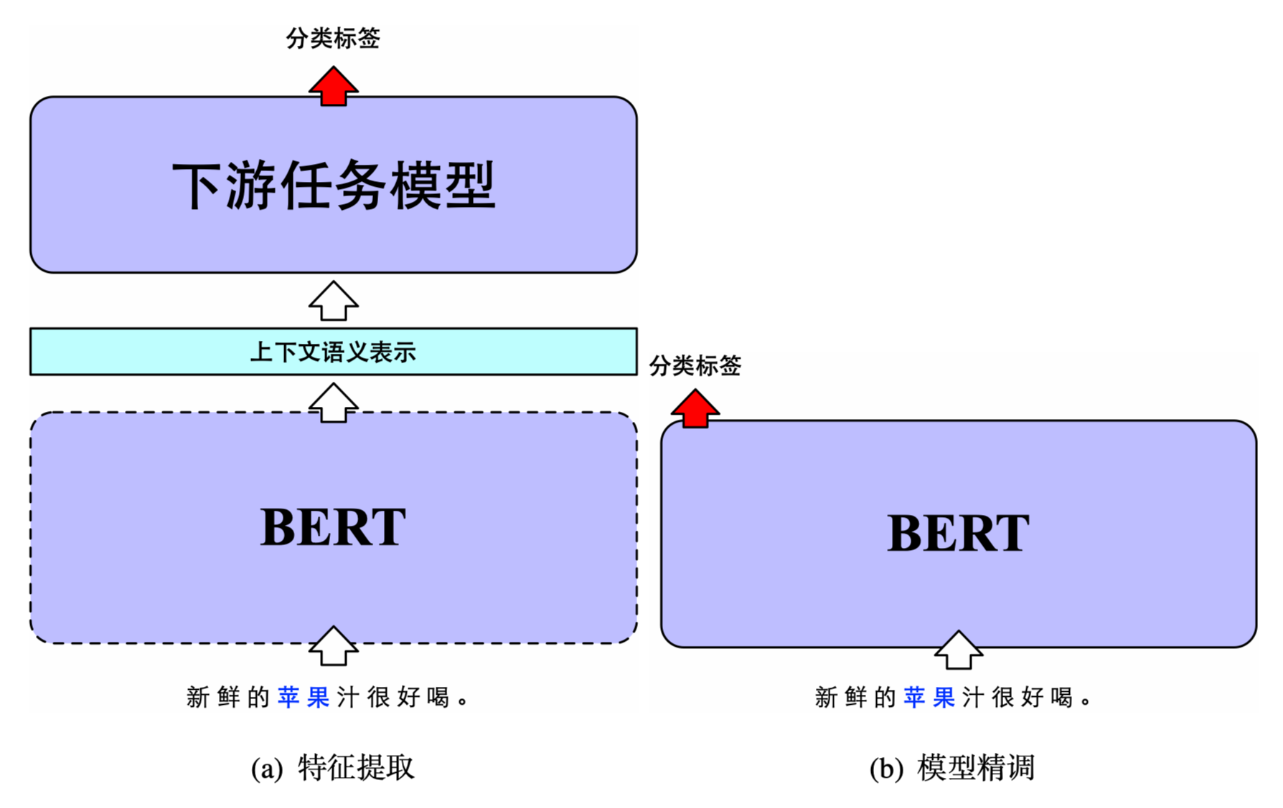
预训练语言模型应用
特征提取和模型精调
特征提取
仅利用BERT提取输入文本特征，生成对应的上下文语义表示
BERT本身不参与目标任务的训练，即BERT部分只进行解码（无梯度回传）
模型精调
利用BERT作为下游任务模型基底，生成文本对应的上下文语义表示
参与下游任务的训练，即在下游任务学习过程中，BERT对自身参数进行更新
通常使用“模型精调”的方法，因其效果更佳

Slide 27
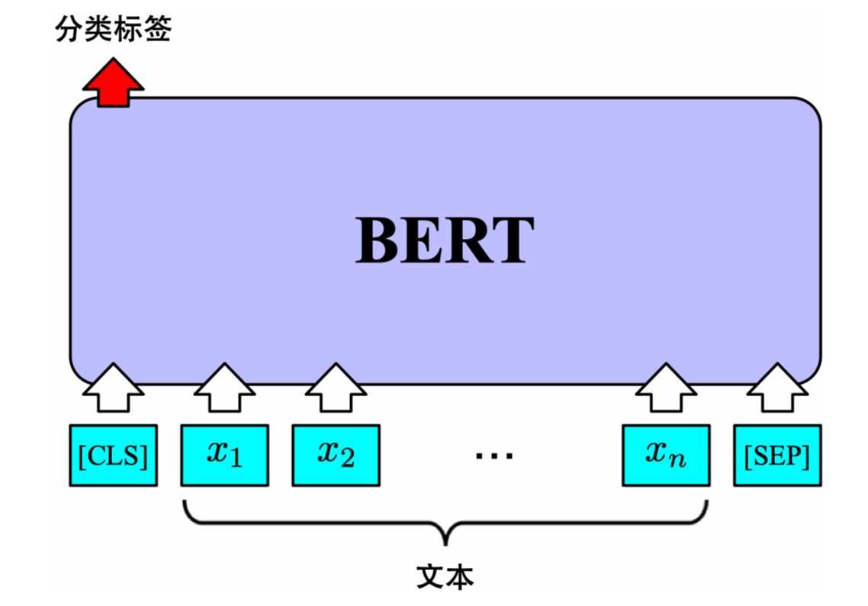
预训练语言模型应用
单句文本分类（Single Sentence Classification）
最常见的自然语言处理任务，需要将输入文本分成不同类别
例如：将影评文本输入到分类模型中，将其分成“褒义”和“贬义”类别

Slide 28
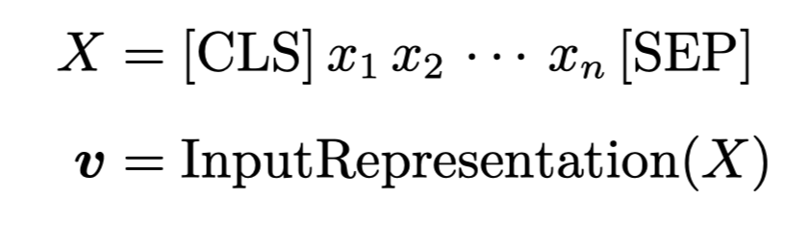
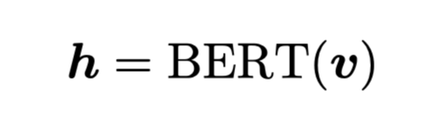
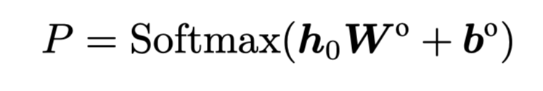
预训练语言模型应用
单句文本分类（Single Sentence Classification）
输入层
BERT编码层
分类输出层

Slide 29
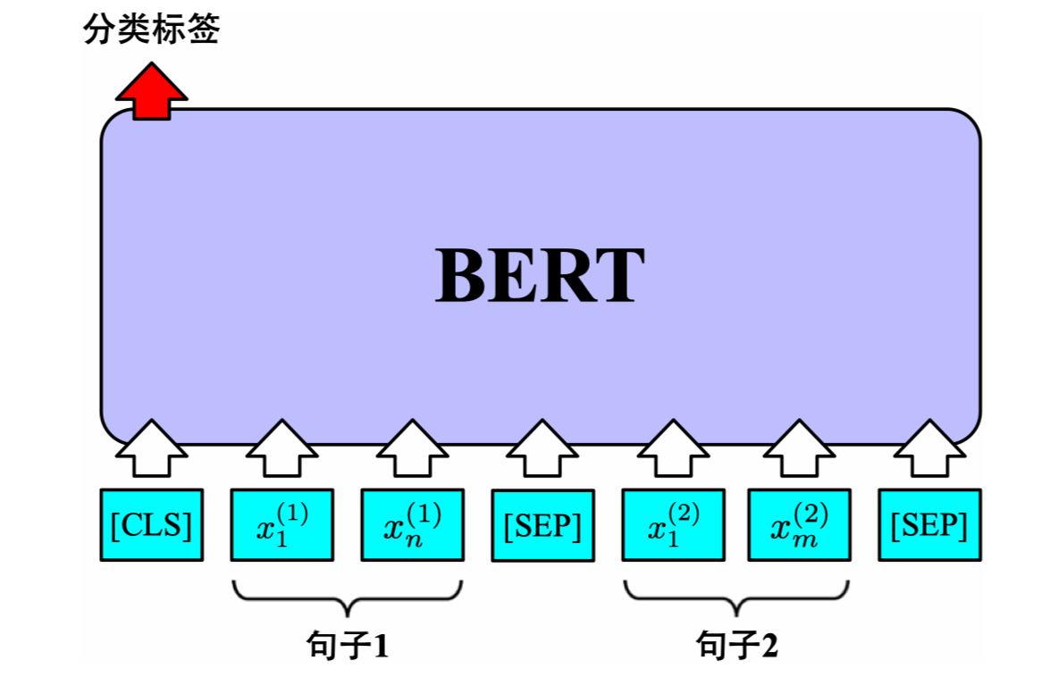
预训练语言模型应用
句对文本分类（Sentence Pair Classification）
与单句文本分类任务类似，需要将一对文本分成不同类别
例如：文本蕴含任务中，将句对分成“蕴含”或者“冲突”类别

Slide 30
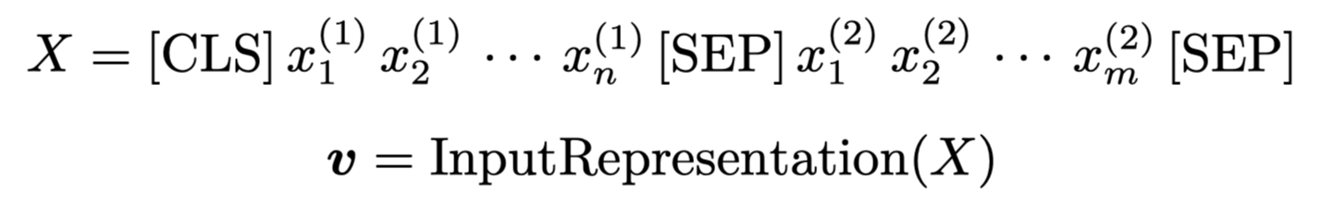
预训练语言模型应用
句对文本分类（Sentence Pair Classification）
输入层
BERT编码层
分类输出层

Slide 31
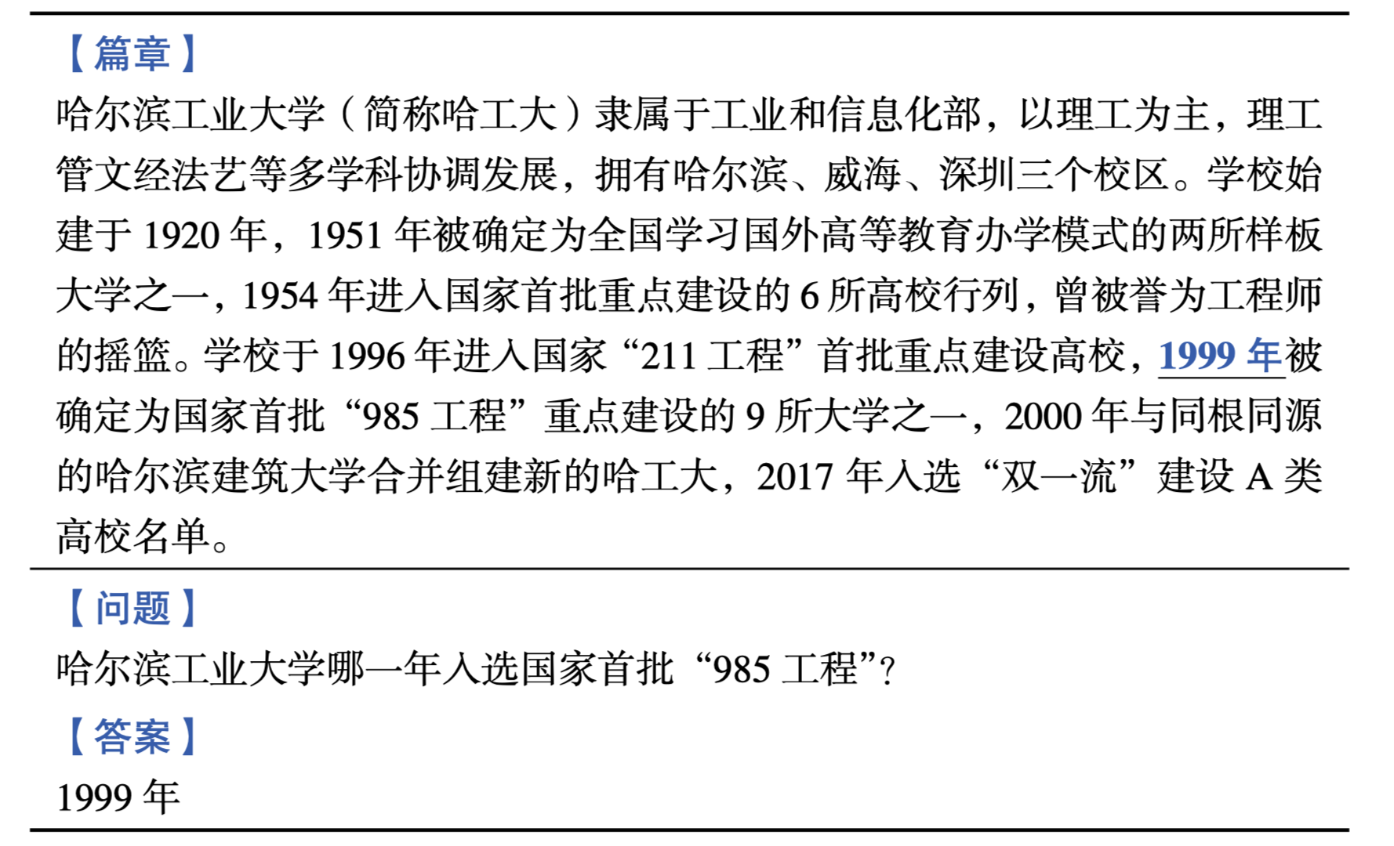
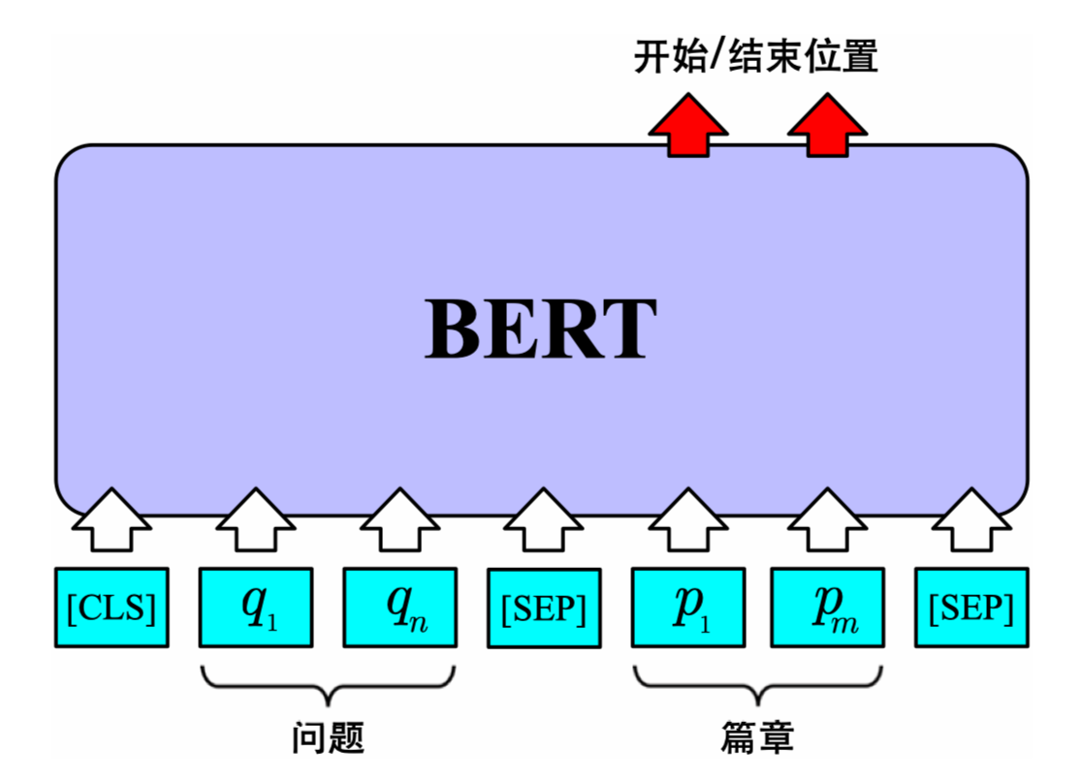
预训练语言模型应用
阅读理解（Reading Comprehension）
以抽取式阅读理解为例进行说明，要求机器在阅读篇章和问题后给出相应 的答案，而答案要求是从篇章中抽取出的一个文本片段（Span）

Slide 32
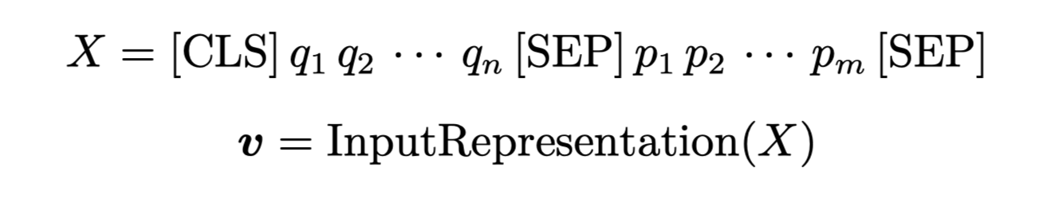
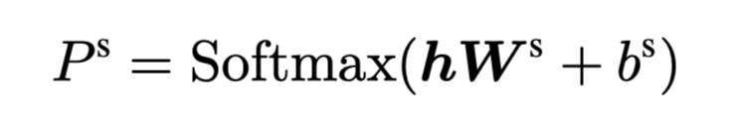
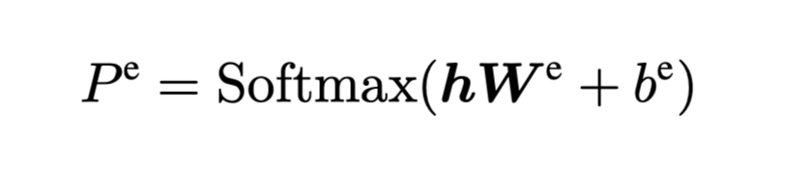
预训练语言模型应用
阅读理解（Reading Comprehension）
输入层
BERT编码层
答案输出层

Slide 33
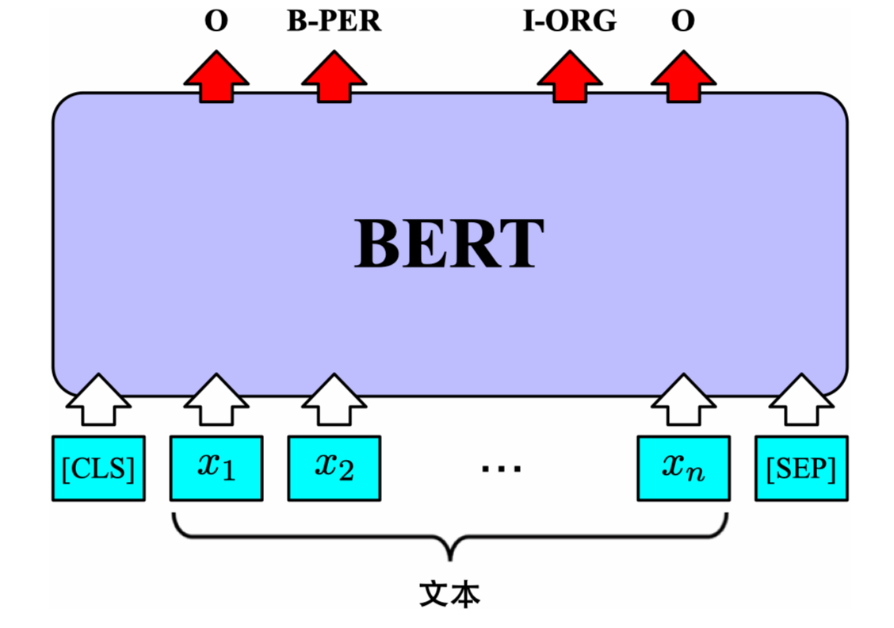
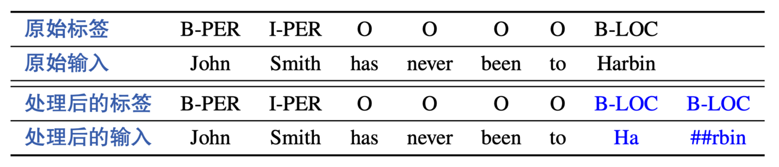
预训练语言模型应用
序列标注（Sequence Tagging）
以命名实体识别任务（NER）为例，对给定输入文本的每个词输出一个标签，以此指定某个命名实体的边界信息

Slide 34
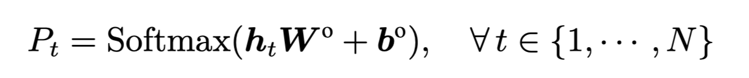
预训练语言模型应用
序列标注（Sequence Tagging）
输入层
BERT编码层
序列标注层

Slide 35
1
概述
2
自回归预训练模型代表：GPT
3
自编码预训练模型代表：BERT
4
预训练语言模型的应用
5
深入理解BERT

Slide 36
深入理解BERT
可解释性
自解释：在模型构建之初针对性地设计其结构，使其具备可解释性
事后解释：对于 BERT 等大规模预训练模型的解释性研究，集中在此类
两个角度
自注意力机制
表示学习
两种方法
可视化（Visualization）
探针实验（Probing）

Slide 37
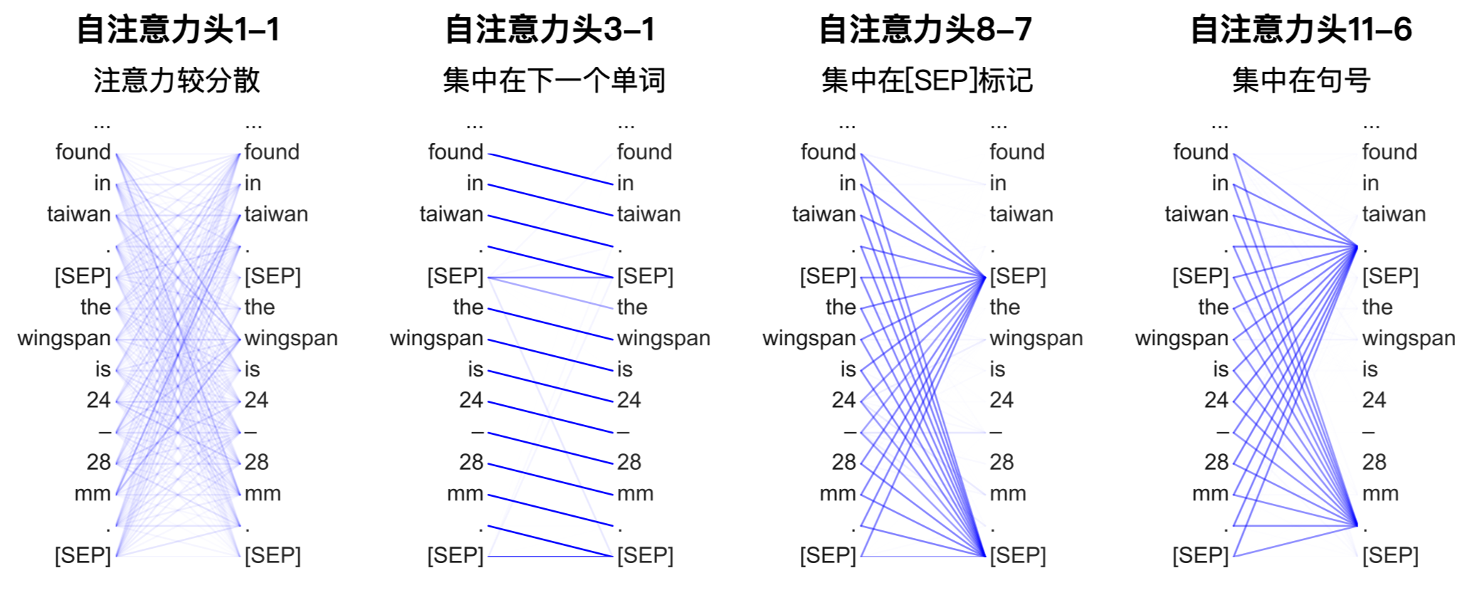
深入理解BERT
自注意力可视化分析
自注意力的分析将有助于理解 BERT 模型对于关系（relational） 特征的学习能力

Slide 38
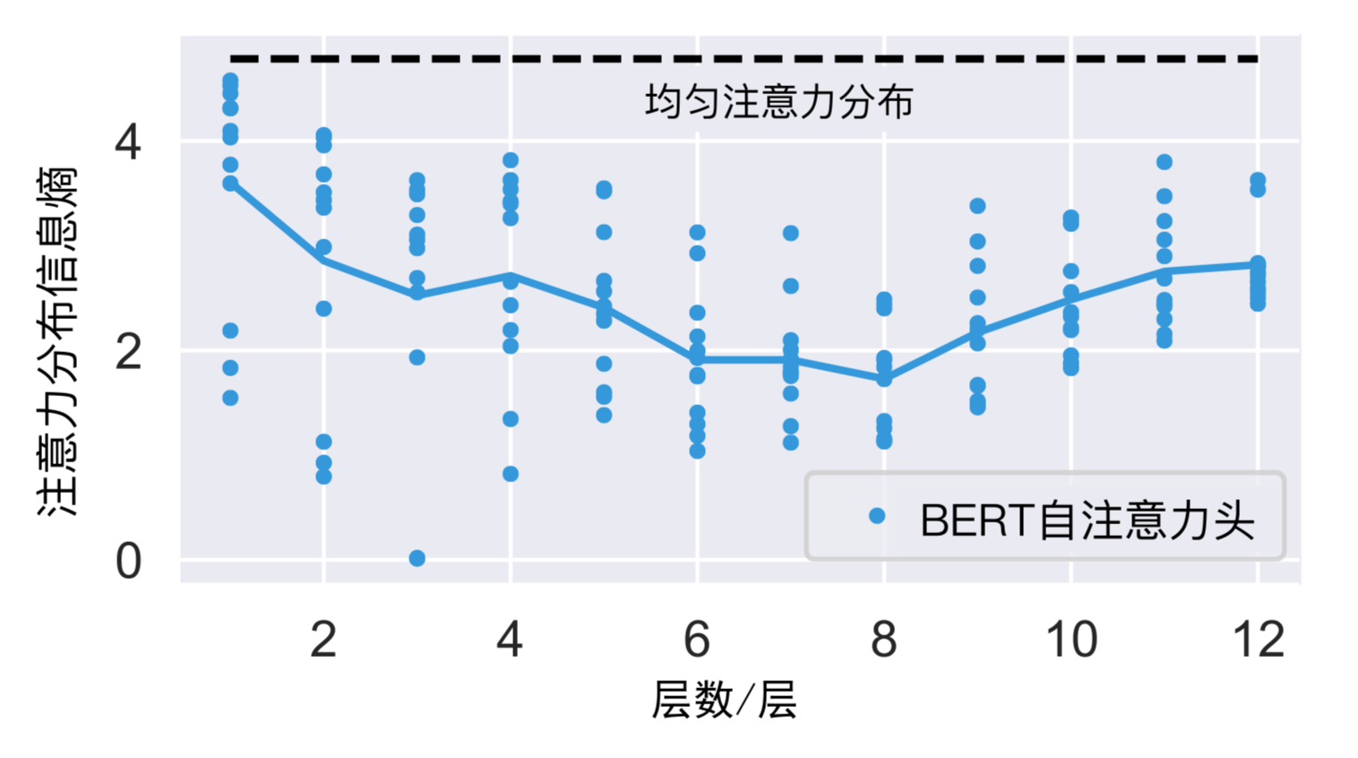
深入理解BERT
自注意力可视化分析
计算各层注意力分布的信息熵
浅层阶段熵值较大，中间阶段熵值减小，深层阶段熵值再次增大
一定程度上可以反映 BERT模型中信息聚合（或语义组合）的过程

Slide 39
深入理解BERT
探针实验
设计特定的探针，对于待分析对象（如自注意力或隐含层表示）进行特定行为分析
探针通常是一个非参或者非常轻量 的参数模型（如线性分类器），它接受待分析对象作为输入，并对特定行为预测
预测的准确度可以作为待分析对象是否具有该行为的衡量指标

Slide 40
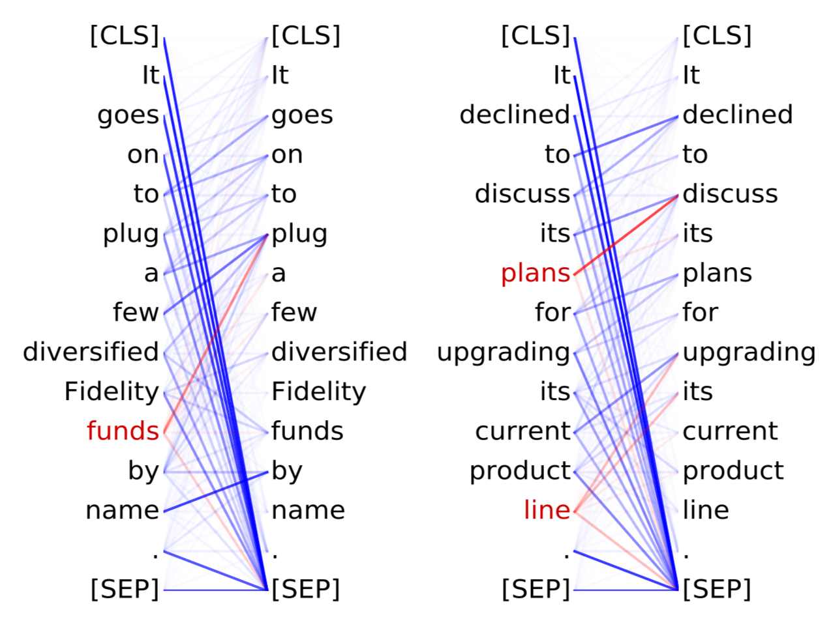
深入理解BERT
探针实验
为了检验某个自注意力头对直接宾语（Direct object，dobj）关系的表达能力，可以设计一个探针对该自注意力头在dobj句法关系预测上的表现进行分析
在BERT第8层第10个自注意力头（记为8-10号）的注意力分布中，其中红色高亮部分即为dobj关系
结果表明在BERT模型中，确实存在一部分自注意力头较好地捕捉到特定的句法关系

Slide 41
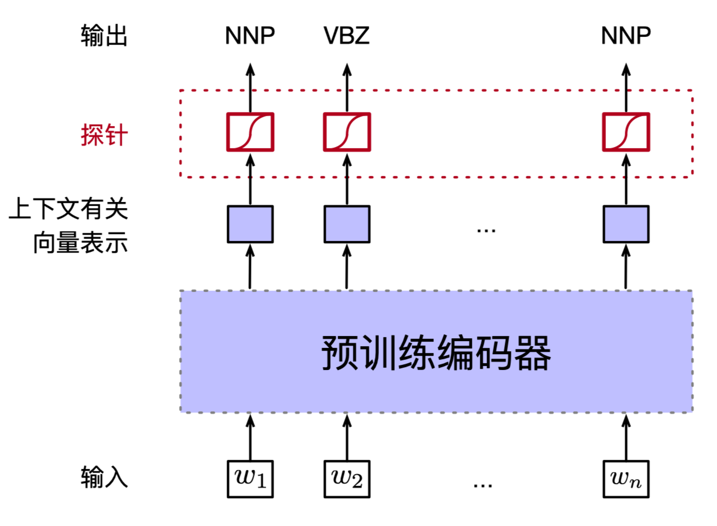
深入理解BERT
探针实验
自注意力反映了预训练模型内部信息的聚合过程，而模型的各层隐含层表示是聚合的结果
对预训练编码器的隐含层表示直接进行探针实验，更好地理解其特性
探针可以是一个简单的线性分类器，该分类器利用模型的隐含层表示作为特征在目标任务（如词性标注）上训练，从而根据该任务的表现对预训练模型隐含层表示中蕴含的语言学特征评估

Slide 42


谢 谢！

